Slide 1
Komponen-komponen sistem pengaturan
By: Herlambang Setiadi

Slide 2
Error detektor

Slide 3
Pengantar
Dalam bahasan ini akan dijelaskan tentang error detektor sebagai salah satu komponen dalam sistem pengaturan : apakah fungsi error detektor, klasifikasi error detektor maupun implementasi rangkaiannya secara fisik dalam sistem pengatur an

Slide 4
Fungsi
Membandingkan sinyal keluaran sebenarnya atau sinyal keluaran terukur dengan sinyal ma sukan acuan (setpoint)
+
E(s)
R(s)
Σ
Kontroler
Aktuator
Plant
C(s)
-
C*(s)
Sensor / Elemen ukur

Slide 5
Simbol
+
R
E
atau
R
+
E
-
C*
C*
E = R – C*
E : sinyal kesalahan (error)
R : sinyal masukan acuan (setpoint)
C* : sinyal keluaran terukur

Slide 6
Klasifikasi
Klasifikasi rangkaian error detektor :
Mekanik
Analog
Elektronik
Error Detektor
Digital

Slide 7
Rangkaian elektronik
Contoh : Summing amplifier + Inverting amplifier
Summing amplifier
R_{f}
R₁ = R₂ = R_{i}
Keluaran :
R₁
i_{f}
V₁
i₁
i_{o}
-
V₂
V_{o}
i₂
R₂
+

Slide 8
Rangkaian elektronik
Summing amplifier + Inverting amplifier
R
R_{f}
R₁= R₂ = R_{f} = R ohm
Keluaran :
V_{o} = V₁ – V₂
R
V₁
-
R₁
+
-
V₂
V_{o}
R₂
+
Inverter Phasa
Summing Amplifier
E R C*

Slide 9
Rangkaian mekanik
Bimetal

Slide 10
Ringkasan
Pada sistem pengaturan, error detektor berfungsi membandingkan sinyal keluaran sebenarnya atau sinyal keluaran terukur dengan sinyal masukan acuan (setpoint).
Keluaran error detektor adalah sinyal kesalahan atau sinyal error.

Slide 11
Kontroler

Slide 12
Pengantar
Kontroler merupakan salah satu komponen dalam sistem pengaturan yang memegang peranan sangat penting.
Kontroler menghasilkan sinyal kontrol sedemikian hingga plant memberikan respon sesuai dengan spesifikasi performansi yang diinginkan.
Pada bagian ini akan dijelaskan secara global tentang kontroler termasuk letak kontroler dalam sistem pengaturan dan klasifikasi kontroler berdasarkan beberapa sudut pandang tertentu.

Slide 13
Fungsi
Mengolah sinyal umpan balik dan sinyal masukan acuan (setpoint) atau sinyal error mejadi sinyal kontrol.
Sinyal error : selisih antara sinyal umpan balik yang dapat berupa sinyal keluaran plant sebenarnya atau sinyal keluaran terukur dengan sinyal masukan acuan (setpoint).

Slide 14
Letak Kontroler (1)
Kontroler terletak pada lintasan umpan maju (feedforward)
disebut sebagai feedforward controller atau direct controller

Slide 15
Letak Kontroler (2)
2. Kontroler terletak pada lintasan umpan balik (feedback)
disebut sebagai feedback controller

Slide 16
Letak Kontroler (3)
3. Kontroler diletakkan seri dengan loop tertutup
disebut sebagai model reference controller

Slide 17
Letak Kontroler (4)
4. Kontroler terletak pada lintasan umpan maju (feedforward), lintasan umpan balik (feedback) dan diletakkan seri dengan loop tertutup.
disebut sebagai model following controller.

Slide 18
Klasifikasi (1)
Klasifikasi kontroler berdasarkan aksi kontrolnya :
Kontroler P
Kontroler I
Kontroler PI
Kontroler
Kontroler PD
Kontroler PID
Kontroler On / Off

Slide 19
Kontroler On / Off
Kontroler yang aksi kontrolnya hanya mempunyai dua nilai tertentu, yaitu :
Diagram blok :

Slide 20
Contoh kontroler on / off
Sistem pengaturan level air pada tangki

Slide 21
Klasifikasi (2)
Klasifikasi kontroler berdasarkan fungsinya :
Linier
Digital
Nonlinier
Algoritmatik
Kontroler
Linier
Analog
Nonlinier

Slide 22
Klasifikasi (3)
Klasifikasi kontroler berdasarkan periodenya :
Klasik
Kompensator
Kontroler
Konvensional
PID
Modern
Kontroler cerdas
Kontroler berbasis neural network, GA, Fuzzy, dll

Slide 23
Klasifikasi (4)
Klasifikasi kontroler berdasarkan sumber daya dan
tipe komponen :
Kontroler elektrik
Kontroler mekanik
Kontroler
Kontroler hidrolik
Kontroler pneumatik

Slide 24
Contoh kontroler elektrik
Kontroler proporsional elektrik
R
O
R
F
R
O
R
i
A
e(t)
u(t)

Slide 25
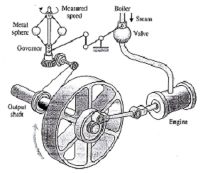
Contoh kontroler mekanik
James Watt Flyball Governor

Slide 26
Contoh kontroler hidrolik
Kontroler proporsional hidrolik

Slide 27
Contoh kontroler pneumatik
Kontroler proporsional pneumatik

Slide 28
Ringkasan
Pada sistem pengaturan, kontroler berfungsi menghasilkan sinyal kontrol
Kontroler dapat diklasifikasikan berdasarkan letaknya dalam sistem pengaturan, fungsinya, periodanya, dan sumber daya (energi) serta tipe komponen yang digunakan.

Slide 29
Aktuator

Slide 30
Pengantar
Pada sistem pengaturan, kebanyakan sinyal kontrol yang dihasilkan oleh kotroler tidak cukup kuat dayanya untuk mendrive plan sehingga diperlukan aktuator.
Pada bagian ini akan dijelaskan tentang aktuator termasuk fungsinya dalam sistem pengaturan dan klasifikasi aktuator berdasarkan daya yang dihasilkan.

Slide 31
Fungsi
Merupakan komponen penguat dan pengkonversi daya
Menguatkan sinyal kontrol menjadi sinyal baru dengan daya yang besar dan sesuai dengan daya yang dibutuhkan oleh plant.

Slide 32
Klasifikasi
Klasifikasi aktuator berdasarkan daya yang dihasilkan :
Aktuator elektrik
Aktuator mekanik
Aktuator
Aktuator hidrolik
Aktuator pneumatik

Slide 33
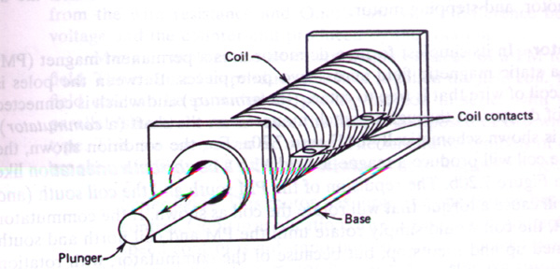
Contoh aktuator elektrik (1)
Selenoid
Mengubah sinyal elektrik menjadi gerakan mekanik, biasanya rectilinear.
Terdiri dari coil dan plunger (berkedudukan bebas)
gambar selenoid

Slide 34
Contoh aktuator elektrik (2)
2. Konverter DC ke DC
Umumnya disebut dc chopper.
Diaplikasikan pada rangkaian muatan dengan mengenalkan satu atau lebih thyristor antara rangkaian muatan dan sumber dc.
Digunakan pada drive-drive dc kecepatan variabel, bertujuan menghilangkan limbah energi dalam bentuk panas yang dihasilkan saat menyalakan dan mengendalikan tahanan.

Slide 35
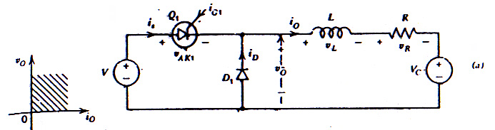
Rangkaian Chopper
V_{o} maupun I_{o} bermuatan positip
Simbol thyristor ditandai dengan lingkaran yang dapat dihidupkan dan dimatikan

Slide 36
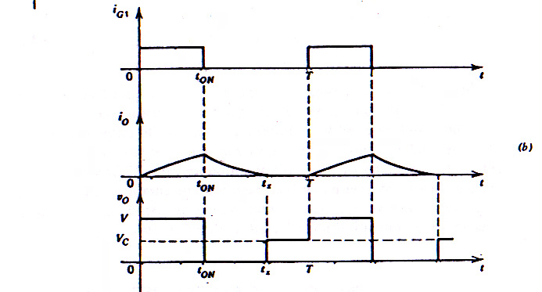
Pengoperasian Chopper
Kemungkinan 1 :

Slide 37
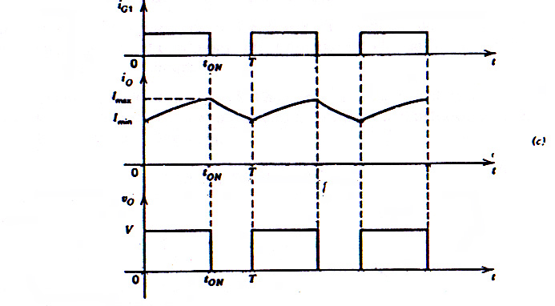
Pengoperasian Chopper
Kemungkinan 2 :

Slide 38
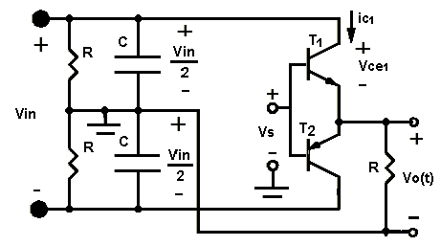
Contoh aktuator elektrik (3)
3. Konverter DC ke AC (Inverter)
Contoh : penguat push-pull

Slide 39
Contoh aktuator mekanik
Motor DC
Mengubah energi listrik (tegangan) menjadi energi mekanik (putaran)
Diagram skematik motor dc penguat medan konstan :

Slide 40
Prinsip kerja motor dc

Slide 41
Aktuator pneumatik
Mentranslasikan sinyal kontrol menjadi suatu gaya atau torsi yang besar untuk memanipulasi elemen kontrol.
Prinsip kerjanya berdasarkan konsep tekanan.
Biasanya aktuator pneumatik dilengkapi dengan valve kontrol.

Slide 42
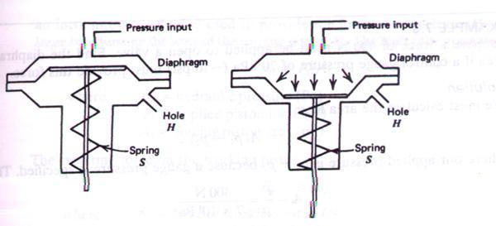
Direct Pneumatic Actuator

Slide 43
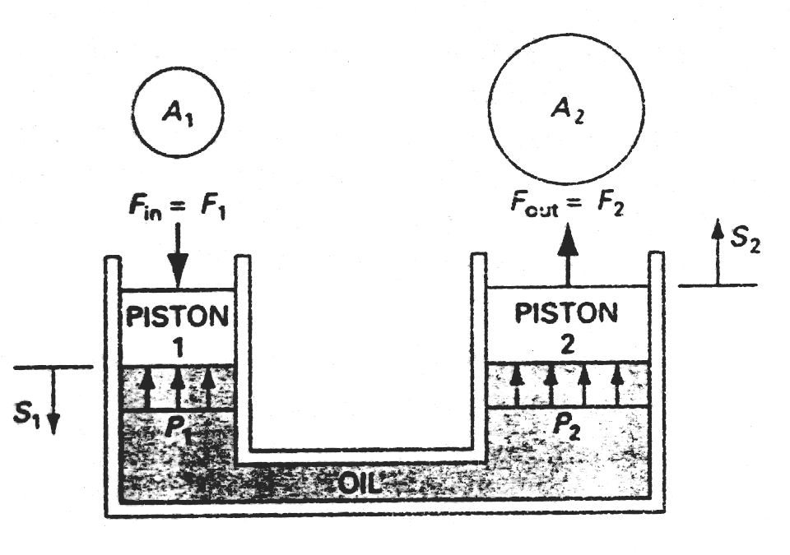
Aktuator hidrolik
Aktuator hidrolik menggunakan fluida yang incompressible
Prinsip kerja :

Slide 44
Aktuator hidrolik mengubah gaya kecil F_{in} menjadi gaya yang diperbesar F_{out}
Tekanan hidrolik :
Gaya yang dihasilkan pada working piston :

Slide 45
Ringkasan
Pada sistem pengaturan, aktuator berfungsi untuk menguatkan sinyal kontrol yang berasal dari kontroler menjadi sinyal baru dengan daya yang besar dan sesuai dengan daya yang dibutuhkan oleh plant.
Berdasarkan daya yang dihasilkan, aktuator dapat diklasifikasikan menjadi aktuator elektrik, aktuator mekanik, aktuator pneumatik dan aktuator hidrolik

Slide 46
Sensor dan Tranduser

Slide 47
Pengantar
Pada sistem pengaturan loop tertutup, terkadang bentuk energi dari sinyal keluaran plant tidak sama dengan bentuk energi dari sinyal masukan sehingga tidak dapat dibandingkan, oleh karena itu diperlukan sensor atau tranduser untuk mengubah bentuk energi sinyal keluaran menjadi sama dengan bentuk energi sinyal masukan acuan.
Pada bagian ini akan dijelaskan tentang sensor dan tranduser termasuk fungsinya dalam sistem pengaturan dan klasifikasi tranduser dan sensor berdasarkan bentuk energi sinyal terukur.

Slide 48
Fungsi
Tranduser mentransformasikan suatu sinyal dari bentuk energi yang satu menjadi bentuk energi yang lain atau dari besaran fisik yang satu menjadi besaran fisik yang lain.
Keluaran tranduser : sinyal listrik (arus, tegangan, resistansi, kapasitansi atau frekuensi)
Pada dasarnya sensor juga merupakan tranduser. Yang membedakan antara sensor dengan tranduser adalah aplikasi dan penggunaannya.

Slide 49
Letak sensor / tranduser

Slide 50
Respon sensor / tranduser
Bisa berupa sistem orde pertama atau orde kedua.
Pada umumnya tranduser atau sensor merupakan sistem orde pertama, maka :
C*(s) dan C(s) : masukan dan keluaran tranduser ,
K : Gain dan τ_{t} : konstanta waktu tranduser atau
sensor

Slide 51
Jika konstanta waktu tranduser lebih cepat daripada konstanta waktu plant (τ_{t} << τ) maka konstanta waktu tranduser bisa diabaikan.
Sehingga :
Contoh : tachogenerator (tranduser kecepatan)

Slide 52
Spesifikasi teknis
Menyatakan seberapa baik korelasi antara masukan dan keluaran tranduser atau sensor
Spesifikasi teknis terdiri dari :
1. Akurasi
2. Sensitifitas
3. Resolusi
4. Hysterisis
5. Repeatability

Slide 53
Spesifikasi dinamik
Menyatakan seberapa cepat perubahan keluaran yang terjadi terhadap perubahan masukan
Spesifikasi dinamik terdiri dari :
1. Rise time
2. Time konstan
3. Dead time
4. Respon frekuensi
5. Parameter orde kedua : rasio peredaman,
frekuensi natural, settling time, dan maksimum
overshoot.

Slide 54
Klasifikasi
Berdasarkan bentuk energi/besaran sinyal masukan, tranduser/sensor dalam sistem pengaturan umumnya dapat diklasifikasikan menjadi :
Tranduser atau sensor mekanik
sensor perpindahan, lokasi atau posisi, sensor level, dan sensor gerakan
banyak digunakan pada sistem servomekanik
Tranduser atau sensor temperatur
banyak digunakan pada sistem pengaturan proses.

Slide 55
Contoh sensor perpindahan (1) :
1. Potensiometer linier
mengubah gerakan linier ke dalam suatu resistansi variabel yang bisa diubah langsung ke sinyal tegangan dan/atau arus.
R1
Rt
V out
V in

Slide 56
Contoh sensor perpindahan (2) :
2. Potensiometer rotary
mengubah gerakan anguler ke dalam suatu resistansi variabel yang bisa diubah langsung ke sinyal tegangan dan/atau arus.

Slide 57
Penggunaan potensiometer rotary pada sistem
pengaturan posisi motor DC

Slide 58
Penggunaan potensiometer rotary pada sistem
pengaturan posisi motor AC 2 fase

Slide 59
Contoh sensor perpindahan (3) :
3. Sensor kapasitif
mengubah perubahan kapasitansi menjadi sinyal arus atau tegangan.
K : konstanta dielekrik, ε₀ : permitivitas = 8,85 pF/m,
A : luas penampang plat, d : adalah jarak antar-plat

Slide 60
Contoh sensor perpindahan (4) :
4. Sensor induktif
Jika sebuah inti (core) permeable dimasukkan ke dalam suatu induktor, maka induktansi terkait akan naik.
Tiap posisi baru dari inti menghasilkan induktansi yang berbeda
Gabungan antara induktor dan movable core tersebut dapat digunakan sebagai sensor perpindahan.

Slide 61
Contoh sensor level (1):
1. Pelampung
Pelampung ini dihubungkan oleh linkage (penghubung) ke sistem pengukuran perpindahan sekunder seperti potensiometer

Slide 62
Contoh sensor level (2) :
2. Ultrasonik
Ada 2 teknik untuk mengukur level dengan menggunakan refleksi ultrasonik, yaitu :
teknik eksternal : untuk solid/liquid material
teknik internal : untuk liquid material
eksternal
internal

Slide 63
Contoh sensor kecepatan :
Tachometer
Tranduser yang digunakan untuk mengubah sinyal kecepatan menjadi sinyal tegangan.
Penggunaan tachometer pada sistem pengaturan kecepa tan motor DC

Slide 64
Contoh sensor temperatur (1) :
1. Bimetal
Sensor yang mengubah perubahan nilai temperatur menjadi energi mekanik.
Terdiri dari dua metal berbeda dengan koefisien ekspansi termal berbeda yang dilekatkan menjadi satu.
Koefisien ekspansi termal yang tidak sama pada kedua metal akan mengakibatkan keping bimetal melengkung.

Slide 65
Rangkaian mekanik bimetal

Slide 66
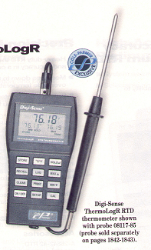
Contoh sensor temperatur (2) :
2. Resistance Temperatur Detektor (RTD)
Tranduser yang mengubah perubahan nilai temperatur menjadi nilai resistansi pada suatu logam.

Slide 67
Hubungan antara temperatur dan resistansi :
R (T) = R (T_{o}) [1+α₁ ΔT+ α₂ (ΔT)²]
Jika ΔT << , maka :
R (T) = R (T_{o}) [1+α_{o}ΔT]
→ positive temperature coefficient (PTC)

Slide 68
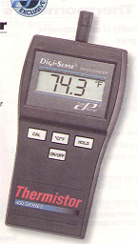
Contoh sensor temperatur (3) :
3. Thermistor
Tranduser yang mengubah perubahan nilai temperatur menjadi nilai resistansi pada suatu semikonduktor.

Slide 69
Hubungan antara temperatur dan resistansi :
→ negative temperature coefficient (NTC)

Slide 70
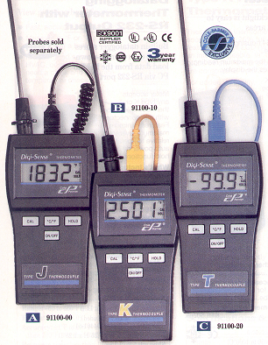
Contoh sensor temperatur (4) :
4. Termokopel
Tranduser yang mengubah perubahan nilai temperatur menjadi emf

Slide 71
Tipe-tipe termokopel
Tipe | Material | Range normal
J | Iron-constantan | -190ºC s/d 760ºC
T | Copper-constantan | -200ºC s/d 371ºC
K | Chromel-alumel | -190ºC s/d 1260ºC
E | Chromel-constantan | -100ºC s/d 1260ºC
S | 90% Platinum + 10% rhodium-platinum | 0ºC s/d 1482ºC
R | 87% platinum + 13% rhodium-platinum | 0ºC s/d 1482ºC

Slide 72
Ringkasan
Pada sistem pengaturan, sensor atau tranduser mengubah bentuk energi sinyal keluaran dari plant menjadi sama dengan bentuk energi sinyal masukan acuan.
Sensor mekanik banyak digunakan pada sistem servomekanik dan sensor temperatur banyak digunakan pada sistem pengaturan proses.

Slide 73
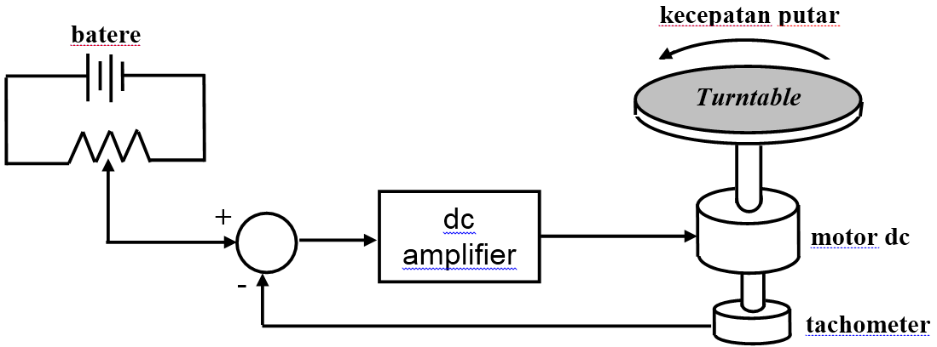

Slide 74
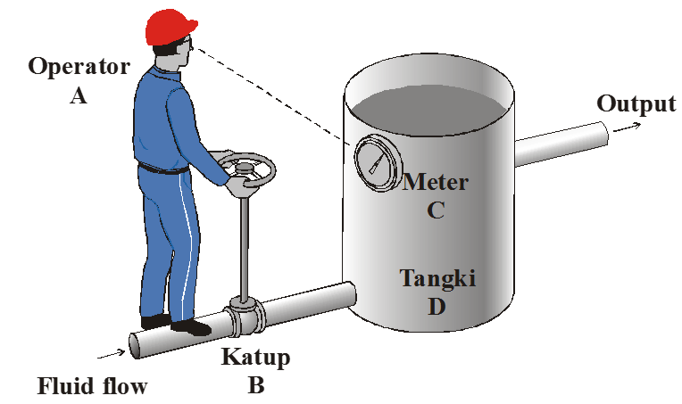

Slide 75
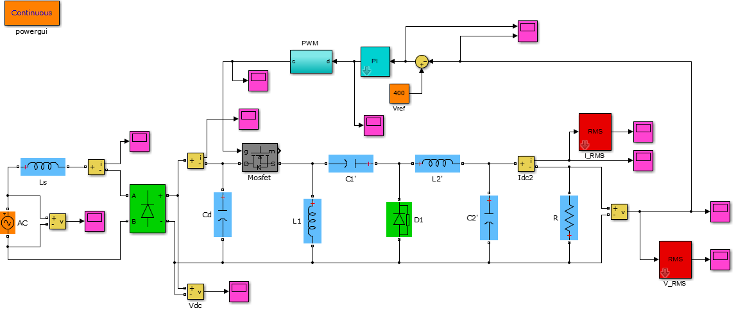

Slide 76
Terimakasih

